Slide 1
Интеграция урочной и внеурочной деятельности при подготовке учащихся к исследованию PISA
Муниципальное общеобразовательное бюджетное учреждение «Средняя школа №2 имени Д.В. Крылова»
Учителя физической культуры:
Клюев В.В, Хрипкова И.А

Slide 2
Об исследовании PISA (Programme for International Student Assessment)
Международная программа по оценке образовательных достижений учащихся PISA (Programme for International Student Assessment) – это международное сопоставительное исследование качества образования, в рамках которого оцениваются знания и навыки учащихся школ в возрасте 15 лет. Проводится под эгидой Организации экономического сотрудничества и развития (ОЭСР). Национальным координатором реализации исследования PISA в Российской Федерации является ФГБУ «Федеральный институт оценки качества образования».

Slide 3
Цель исследования:
Изучение того, обладают ли учащиеся 15-летнего возраста, получившие обязательное общее образование, знаниями и умениями, необходимыми для полноценного функционирования в современном обществе, то есть для решения широкого диапазона задач в различных сферах человеческой деятельности, общения и социальных отношений. Программа позволяет выявить и сравнить изменения, происходящие в системах образования разных стран и оценить эффективность стратегических решений в области образования.

Slide 4
Задачи исследования:
Формируя функциональную грамотность обучающихся, мы решаем задачи стратегического развития Российской Федерации:
усиление позиций Российской Федерации в глобальной конкуренции путем развития человеческого потенциала как основного фактора экономического развития.
вхождение Российской Федерации в число десяти ведущих стран мира по качеству общего образования.
технологическое первенство на мировой арене, усиление роли инноваций в социально-экономическом развитии.

Slide 5
• «PISA позволяет понять, какая страна будет более конкурентоспособной в будущем за счёт потенциала подрастающего поколения» (Г.С.Ковалёва)
Если вы даете даже очень сложную задачу, но по образцу и из школьного сборника, которым дети пользуются для подготовки, они её решают. Но стоит немного изменить ситуацию, ребята теряются. Ориентация на передачу большого массива знаний не формирует самостоятельности мышления. Но именно на запоминание, а потом проверку этого массива и направлены большая часть заданий ЕГЭ.
Наша школа традиционно сильна в предметных знаниях. Это подтверждают результаты тестирования TIMSS (международное исследование по оценке качества математического и естественнонаучного образования среди учеников 4–8-х классов) и PIRLS (международный проект «Исследование качества чтения и понимания текста» для 4-го класса), где анализируется именно то, как ученик изучил школьную программу, и, исходя из результатов, оценивается система образования страны. Но именно PISA позволяет понять, какая страна будет более конкурентоспособной в будущем за счет потенциала подрастающего поколения

Slide 6
РЭШ как инструмент:

Slide 7
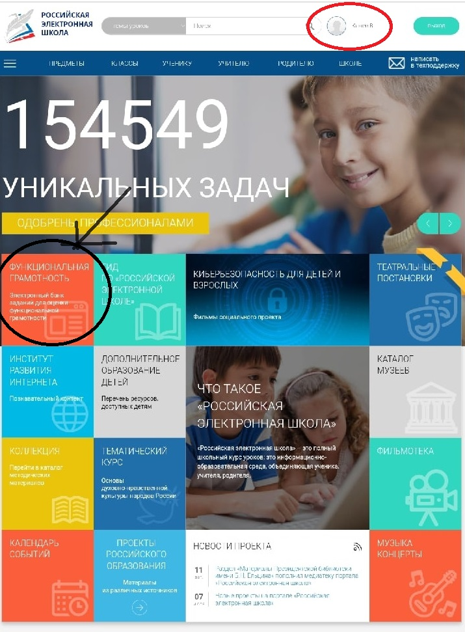
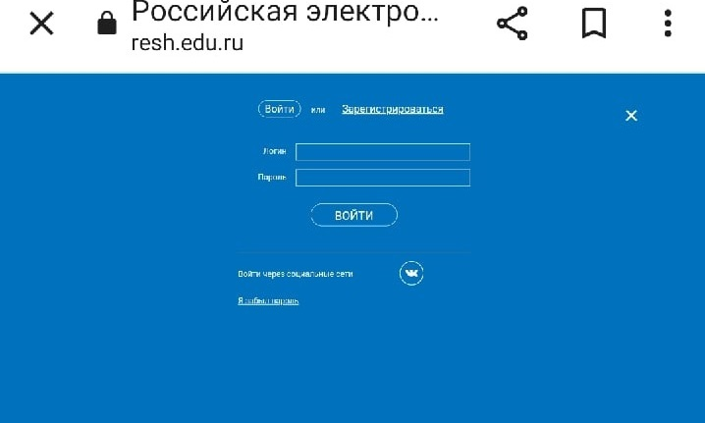
РЭШ как инструмент:

Slide 9
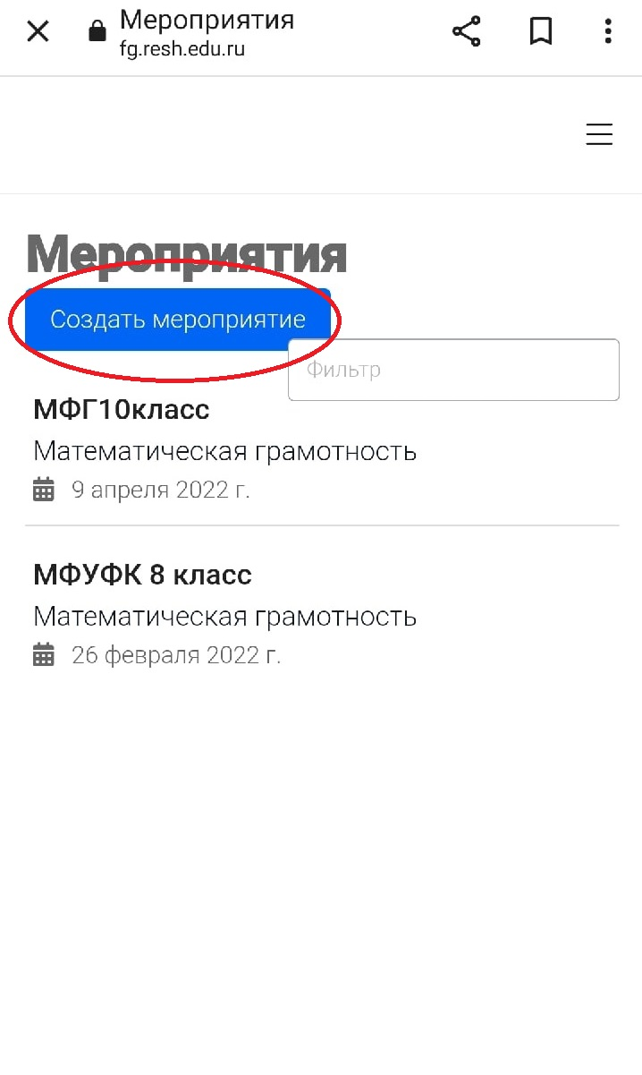
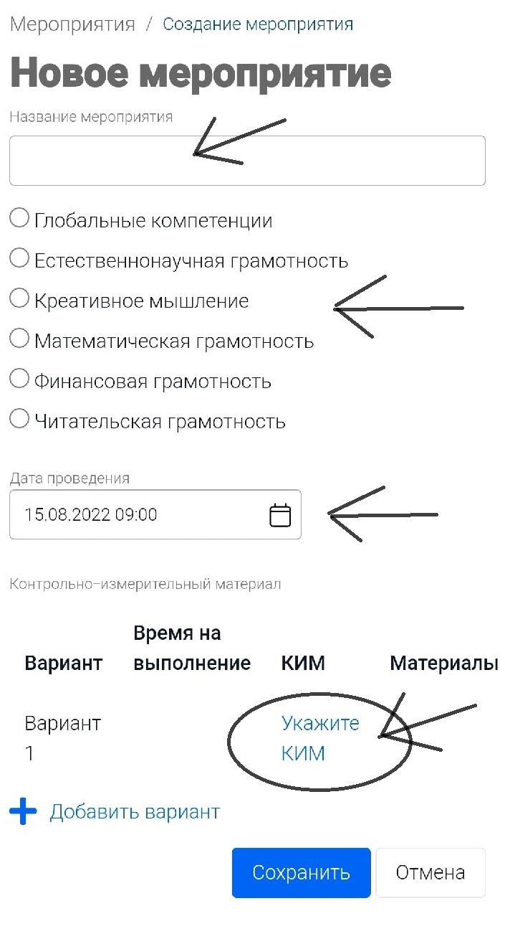
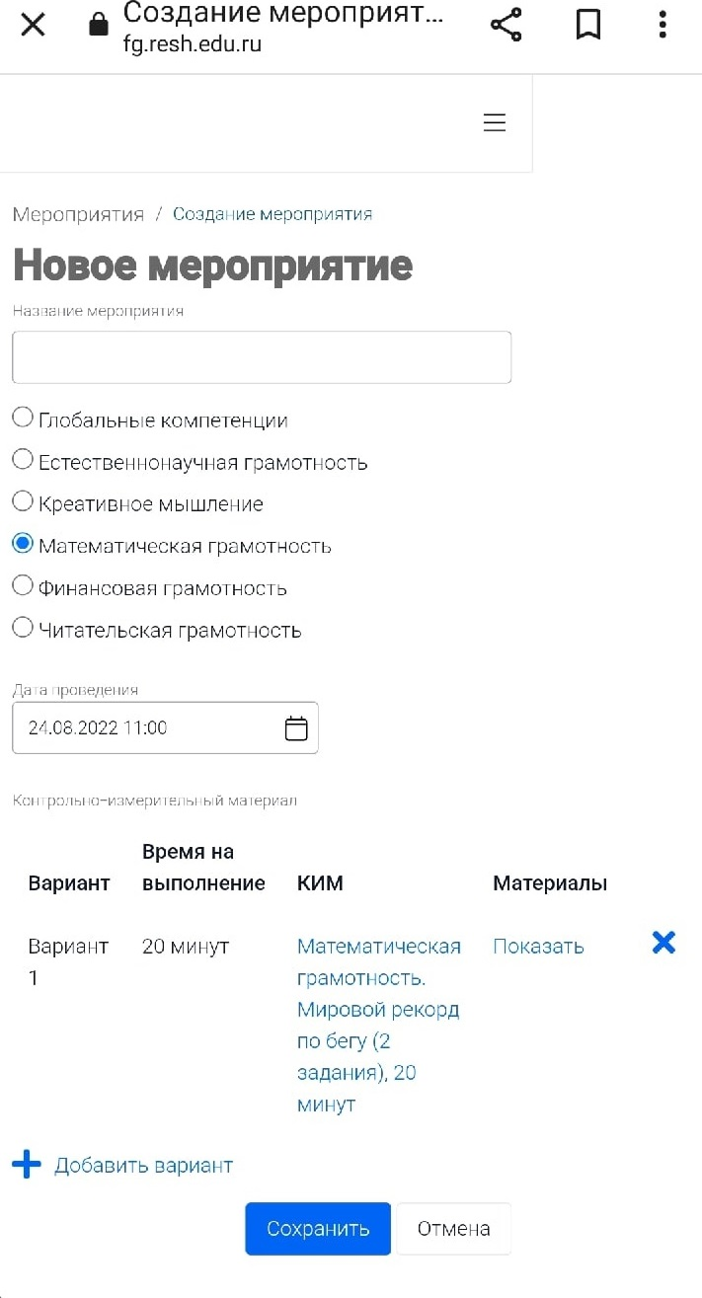

Slide 10
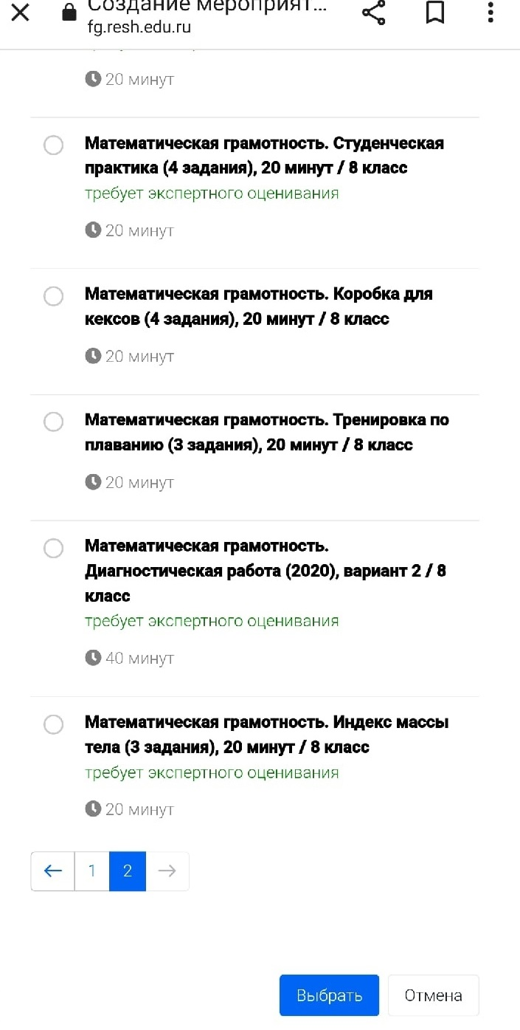
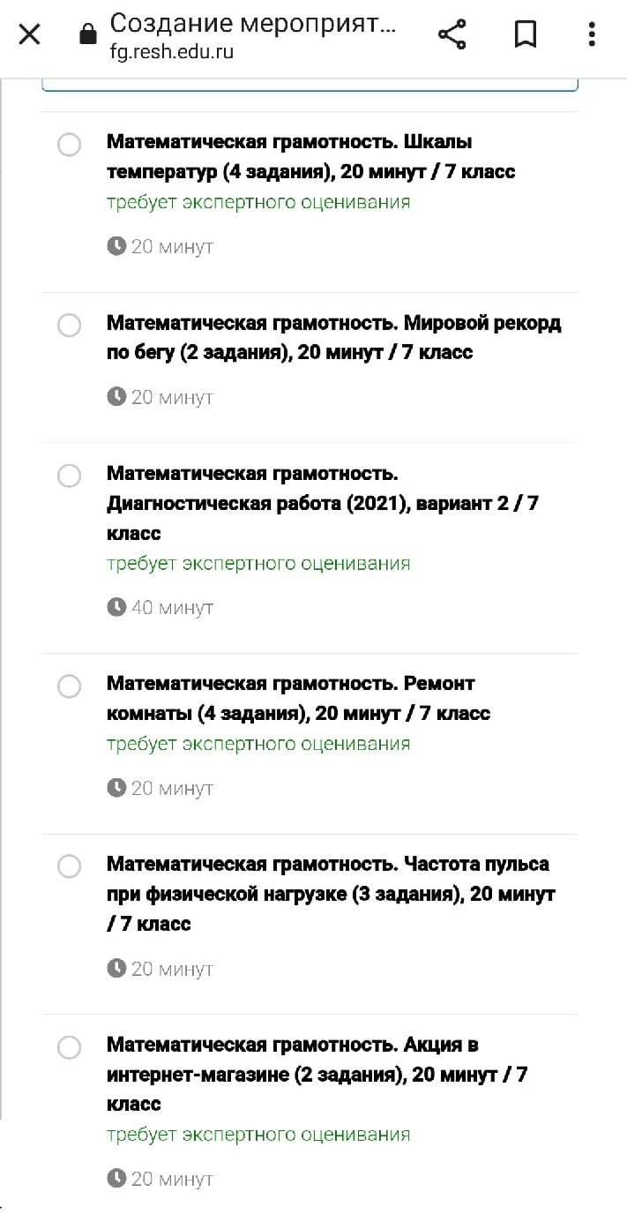

Slide 11
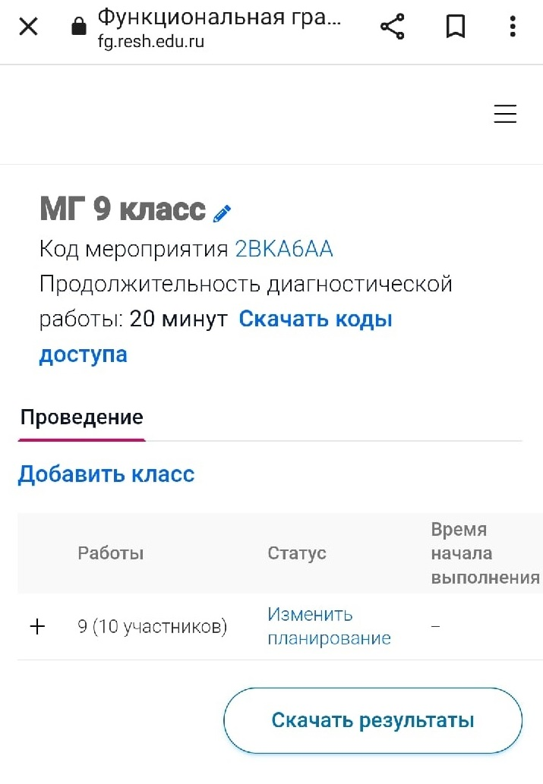

Slide 13
